Slide 1
PROBLEMAS DE ALTA COMPLEJIDAD
Dr. Flabio Gutierrez

Slide 2
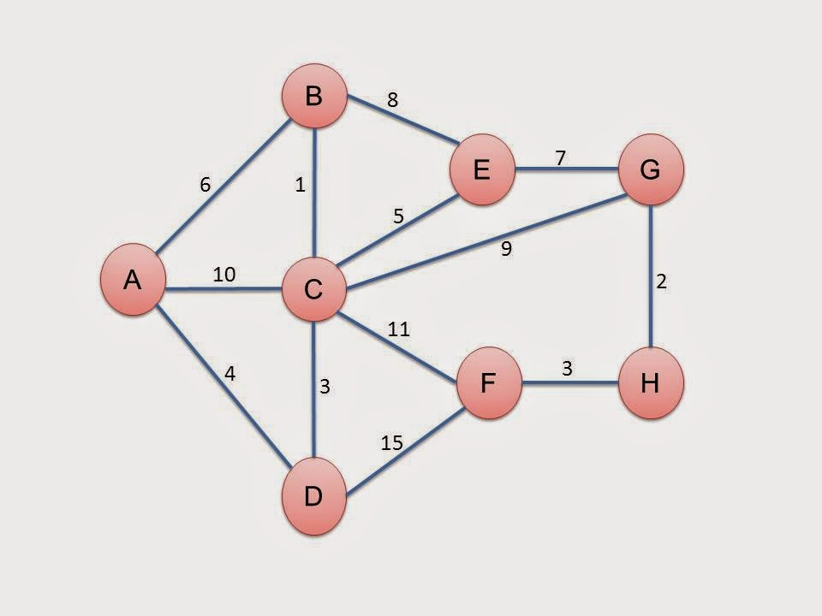
1.- EL PROBLEMA DE AGENTE VIAJERO
TRAVELING SALESMAN PROBLEM (TSP)

Slide 3
1.- EL PROBLEMA DE AGENTE VIAJERO
TRAVELING SALESMAN PROBLEM (TSP)
Sea n= número de ciudades
Para n=7, hay 7! = 5040 posibles rutas (permutaciones) posibles.
Para n=10, hay 10! = 3 628 800 rutas posibles.
Para n=12, hay 12! = 479 001 600 rutas posibles.
Para n=20 hay 2432 9020 0817 6640 000 rutas posibles.
Explorando 10000 permutaciones por segundo, una búsqueda exhaustiva demandaría
un tiempo estimado de:
n | Rutas | Tiempo estimado
7 | 5040 | 0.504
10 | 3 628 800 | 362.88 aprox 6.048 minutos
12 | 479 001 600 | 47 900.2 = 798.333 minutos 13.3055 horas
20 | 2432 9020 0817 6640 000 | 243290200817664 segundos 4.05484xE10 minutos 7.82183xE6 años

Slide 4
1.- EL PROBLEMA DE AGENTE VIAJERO
TRAVELING SALESMAN PROBLEM (TSP)
Aplicaciones
El camino más corto entre varios puntos,
Un plan de mínimo coste para repartir mercancías a clientes,
Una asignación óptima de trabajadores a tareas a realizar,
Una secuencia óptima de proceso de trabajos en una cadena de producción,
Una distribución de tripulaciones de aviones con mínimo coste,
El mejor enrutamiento de un paquete de datos en Internet

Slide 5

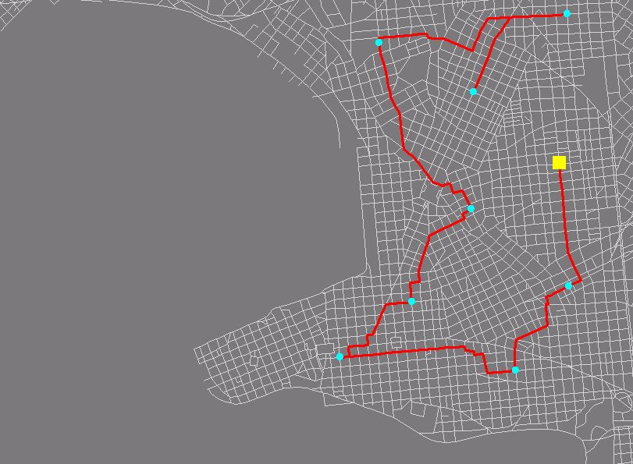

TSP
El TSP (Traveling Salesman Problem) se refiere al caso en que tenemos un solo depósito, un solo vehículo, N clientes que requieren servicio ubicados en una red vial (que puede tener el sentido de las calles o no), sin restricciones de capacidad del vehículo, sin restricciones de demanda de los clientes y sin restricciones de tiempo.
Un claro ejemplo de aplicación de este problema es el recorrido que debe hacer un visitador médico relevando los pedidos.

Slide 6
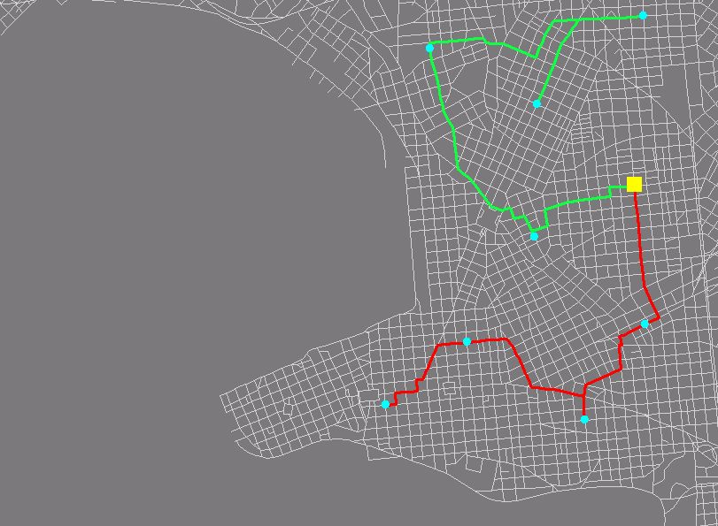
MTSP
El “Multi Traveling Salesman Problem” (MTSP) es una generalización del TSP (un solo vehículo). La diferencia con el TSP es que se tiene una flota de M vehículos y un depósito. M vehículos deben visitar N clientes buscando minimizar la distancia total recorrida por los M vehículos. Cada vehículo debe visitar un sub-conjunto de clientes que comience y termine en el depósito común, y cada cliente debe ser visitado exactamente una vez por un vehículo.
Un claro ejemplo de aplicación de este problema son las fábricas que distribuyen sus productos a sus clientes con más de un vehículo y a la cual no le importa la capacidad del vehículo como si fuera infinita.

Slide 7
2.- EL PROBLEMA DEL RUTEO DE VEHÍCULOS
VEHICLE ROUTING PROBLEM (VRP)

Slide 8
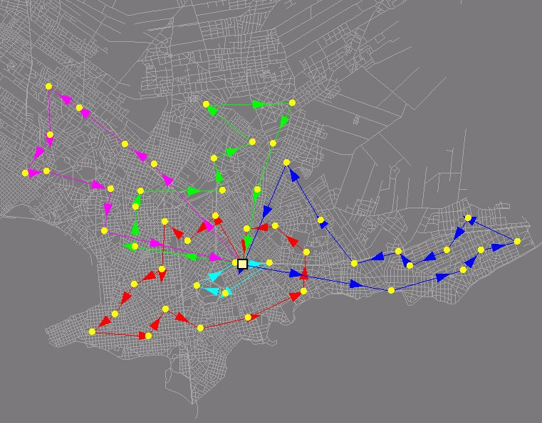
El VRP clásico es una generalización del MTSP (varios vehículos), lo cual lo hace aplicable a mayor cantidad de casos de la realidad. Las diferencias con el MTSP consisten en que en este caso los clientes tienen requerimientos de servicio que deben ser cumplidos, la flota de vehículos es limitada y los vehículos tienen capacidad limitada. Cada vehículo debe visitar un sub-conjunto de clientes que comience y termine en el depósito común, y cada cliente debe ser visitado exactamente una vez por un vehículo.
MODULO VRP
Un ejemplo de este problema es el reparto de productos de empresas que distribuyen bebidas (CoCa, Pepsi, Pilsen, Salus, etc) así como cualquier empresa que tiene a sus clientes distribuidos geográficamente. Cada cliente tiene una determinada demanda y los vehículos deben comenzar y finalizar el día en el depósito

Slide 9
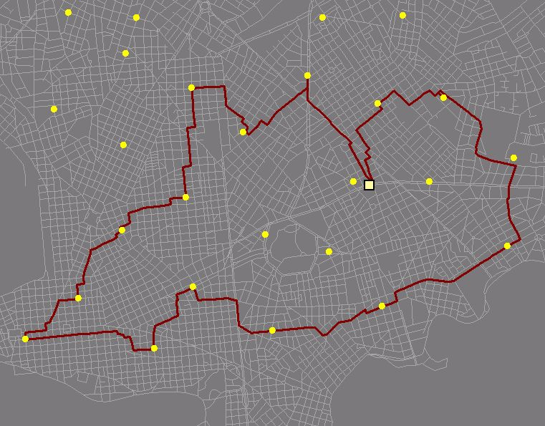
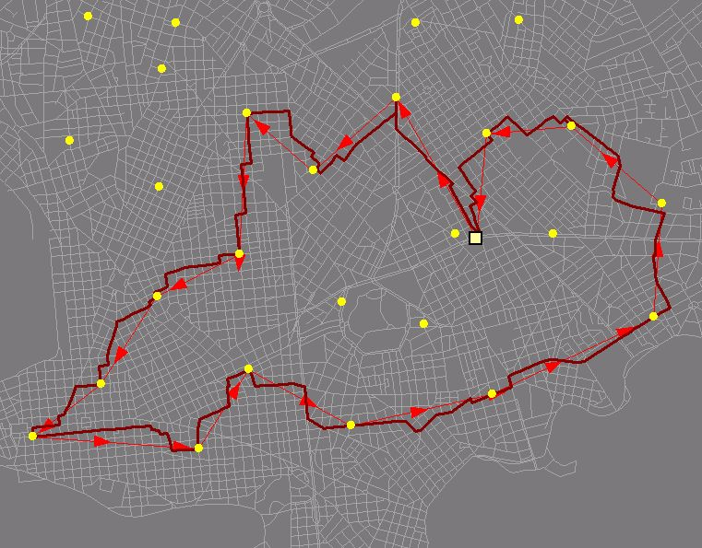
Podemos ver las rutas según el orden de las visitas o sí se desea también se puede ver con más detalle las rutas que debe seguir el móvil.
Ruta detallada por donde debe circular el vehículo

Slide 10
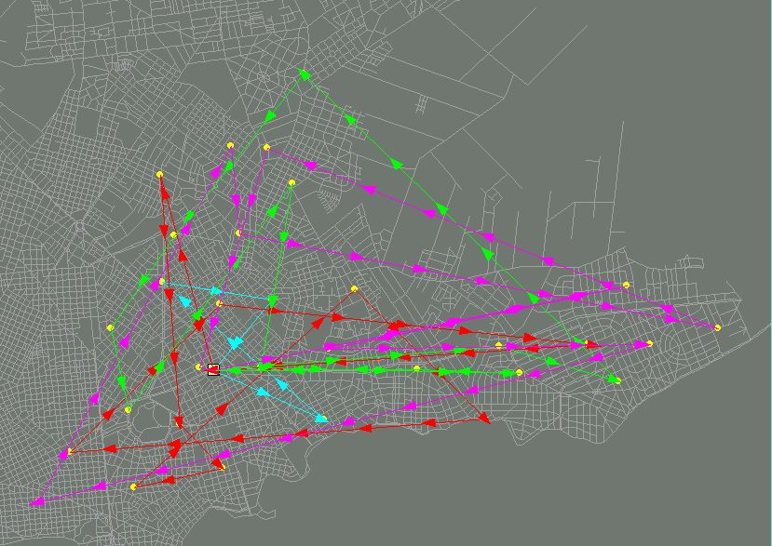
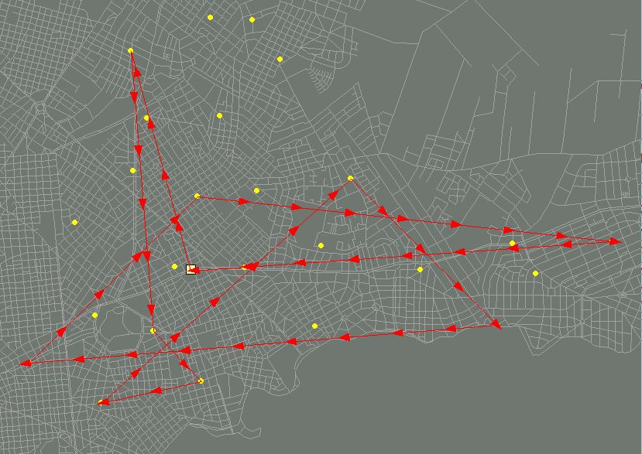
MODULO VRPFH
MODULO VRPTW
En este caso los distintos puntos del sistema (ya sean depósitos, puntos intermedios o destinos/clientes) pueden tener restricciones de tiempo. El manejo más común de las restricciones de tiempo se realiza a través de las ventanas de tiempo en la cual se establece el horario en de la visita.
Un determinado cliente puede tener más de una ventana de tiempo. Por ejemplo, un comercio que está abierto de 8hs. a 12hs. y de 14hs. a 18hs. y solo en ese horario puede recibir la mercadería.
El VRPFH es igual que el VRP pero en este caso se tiene flota heterogénea, es decir los vehículos pueden tener capacidades distintas.
Algunas aplicaciones de los problemas con ventanas de tiempo son:
Entrega de mercaderías con horario comprometido.
Servicios de mantenimiento del hogar (sanitarias, cables, etc).
Ejemplos de este tipo de problemas son varios como la recolección de la leche que tienen camiones cisterna de distintas capacidades o los correos con sus camionetas de distintas capacidades.

Slide 11
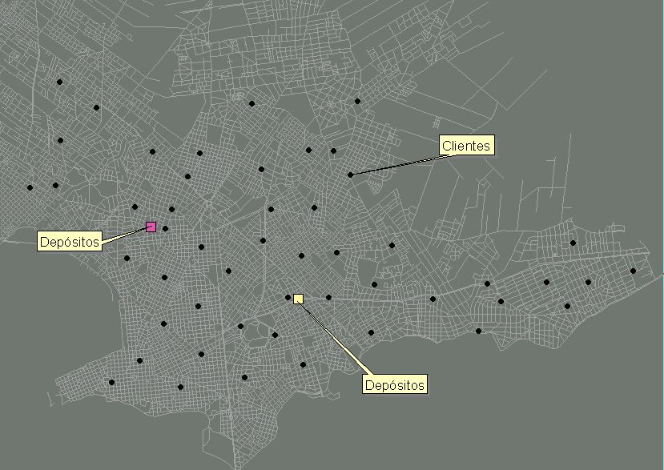
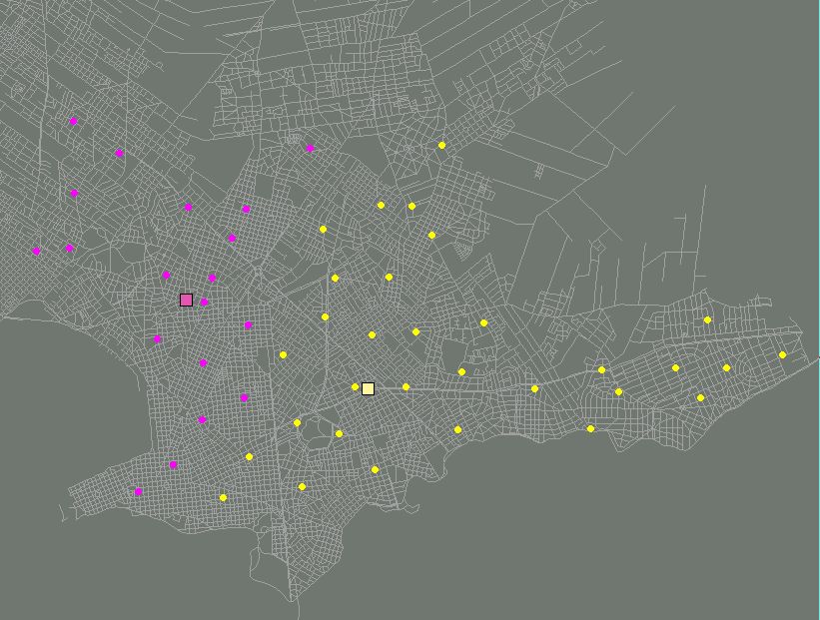
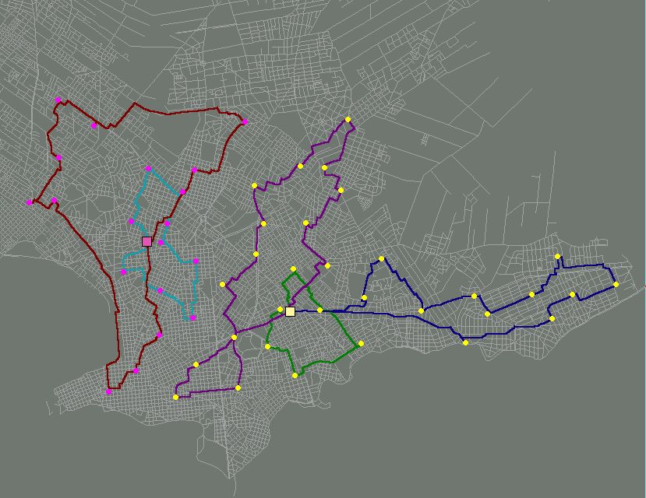
MODULO MDVRP
Asignación
Este tipo de problema es similar al VRP (ruteo de N vehículos con un depósito único y clientes con demanda preestablecida y sin ventanas de tiempo) con la diferencia de que se tiene un conjunto de depósitos y no un depósito único. De esta forma tenemos una flota de M vehículos que salen de D depósitos y deben satisfacer la demanda de N clientes. Los vehículos deben salir de un depósito y volver al mismo. También en este caso tenemos los dos casos en los cuales podemos tener flota heterogénea y horarios de visitas.
Existen muchos casos en los cuales tenemos distintos depósitos para distribuir nuestros productos y queremos balancear la carga de las entregas a nuestros clientes, por lo cual nos puede interesar asignar los clientes a los depósitos teniendo en cuenta las capacidades de los depósitos.
Los ejemplos son muy similares a los del VRP pero para empresas grandes que disponen de más de un depósito.

Slide 12
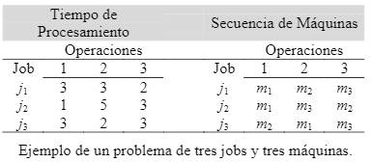
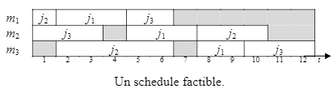
3.- EL PROBLEMA DEL JOB SHOP SCHEDULING (PJSS)
Objetivo: Minimizar el tiempo total de proceso (makespan)

Slide 13
3.- EL PROBLEMA DEL JOB SHOP SCHEDULING (PJSS)
El JSSP (secuenciación de tareas) consta básicamente de un conjunto de trabajos, donde cada uno tiene un conjunto de operaciones a ser procesadas en un conjunto de recursos, llamadas máquinas.
Dichas operaciones tienen un orden y un tiempo de procesamiento en cada una de las máquinas y este no es modificable.
Cada máquina puede procesar a lo mucho un trabajo en un tiempo y una vez que un trabajo ha iniciado sobre una máquina se debe completar su procesamiento sobre esa máquina por un tiempo ininterrumpido
El objetivo es encontrar un plan de trabajo (calendario) que cumpla con las restricciones del problema y que concluya todas las operaciones de los trabajos en el menor tiempo posible (función objetivo)
Se debe miminimizar el makespan, que es el tiempo en completar todos los trabajos, es decir, la longitud del calendario desde que empieza a ejecutarse el primer trabajo hasta que finaliza el último trabajo.

Slide 14
3.- EL PROBLEMA DEL JOB SHOP SCHEDULING (PJSS)
El PJSS son combinatorios y se caracterizan por pertenecer a la clase NP-Duro,
Los problemas de planificación o programación de tareas aparecen constantemente en el mundo real.
Dichos problemas se utilizan en una amplia gama de aplicaciones diversas como:
En las líneas de producción de una fábrica.
En los hospitales para atender a los pacientes.
En los aeropuertos para despachar los vuelos.
En las escuelas para distribuir las actividades de los alumnos y profesores.
En un taller, para decidir qué equipo es reparado primero o bien la secuencia de la reparación, etc.
El PJSS es un problema que se caracteriza por pertenecer a la clase NP-Duro,

Slide 15
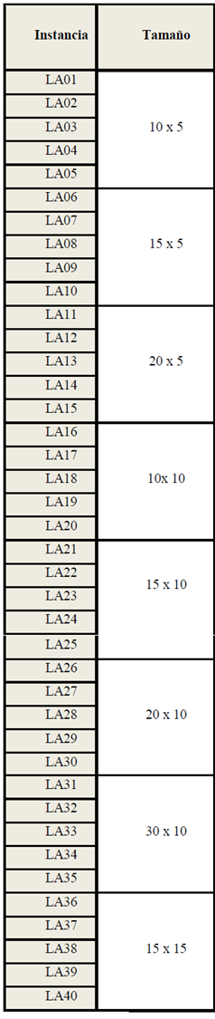
3.- EL PROBLEMA DEL JOB SHOP SCHEDULING (PJSS)
Para probar un algoritmo que resuelva el PJSS se puede usar la familia de instancias del problema de Job Shop Scheduling conocidas como instancias de Lawrence (LA) (S. R. Lawrence,1984).
Consta de 40 problemas de 8 diferentes tamaños propuestos (M. Ventresca and B. M. Ombuki,2004):
10 x 5
15 x 5
20 x 5
10 x 10
15 x 10
20 x 10
30 x 10
15 x 15
LA (D. Applegate y W. Cook,1991) es una de las familias más comúnmente utilizadas para probar el desempeño de JSP. Cada instancia se compone de una fila de descripción y varias filas con valores enteros. Cada fila de valores enteros corresponde a un trabajo. El trabajo es un conjunto de parejas conocido como operaciones, la pareja es integrada por el número de la máquina y tiempo de procesamiento en dicha máquina.

Slide 16
3.- EL PROBLEMA DEL JOB SHOP SCHEDULING (PJSS)
Ejemplo: en el artículo
Flórez, E., Díaz, N., Gómez, W., Bautista, L., & Delgado, D. (2018). Evaluación de algoritmos bioinspirados para la solución del problema de planificación de trabajos. I+ D Revista de Investigaciones, 11(1), 142-155.
Presentan:
Un Algoritmo Colonia de Hormigas Elitista (EAS) y un algoritmo de Selección Clonal (CLONALG) para resolver el PJSS y se evalúan en las instancias de Lawrence

Slide 17
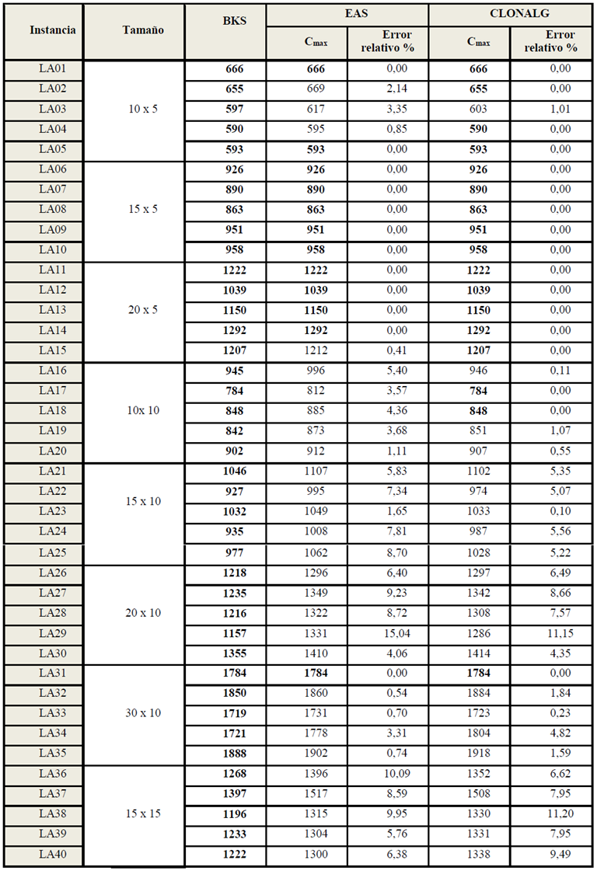
3.- EL PROBLEMA DEL JOB SHOP SCHEDULING (PJSS)
Se observa los resultados en cada instancia de Lawrence, se listan el mejor makespan 𝐶𝑚𝑎𝑥 obtenido por cada algoritmo, el error relativo frente al makespan de la mejor solución conocida (Best Known Solution, BKS)

Slide 18
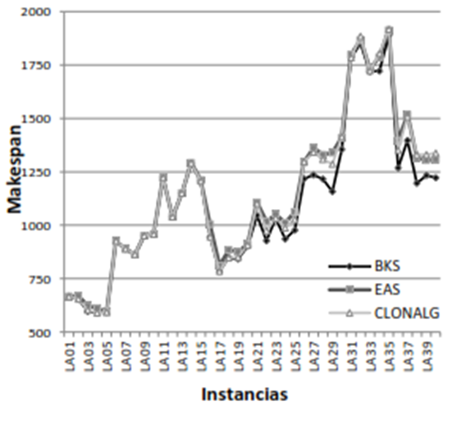
3.- EL PROBLEMA DEL JOB SHOP SCHEDULING (PJSS)
Comportamiento de los Makespan de los algoritmos para el JSP (Best Known Solution [BKS], Algoritmo Colonia de Hormigas Elitista [EAS], Algoritmo de Selección Clonal [CLONALG])

Slide 19

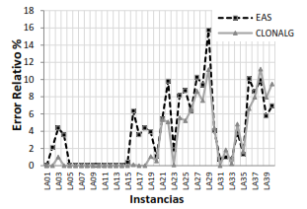
3.- EL PROBLEMA DEL JOB SHOP SCHEDULING (PJSS)
Comportamiento del error relativo para las instancias de Lawrence (Algoritmo Colonia de Hormigas Elitista [EAS], Algoritmo de Selección Clonal [CLONALG])
Se observa que conforme las instancias son más grandes y de mayor complejidad los errores crecen en la mayoría de los casos haciendo una excepción en la instancia 23 y el rango de la 30 a la 35, este comportamiento es similar en los 2 algoritmos.

Slide 20

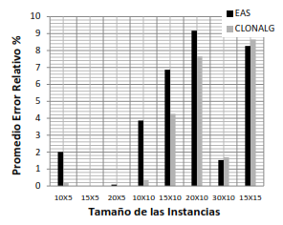
3.- EL PROBLEMA DEL JOB SHOP SCHEDULING (PJSS)
Representación del error relativo vs tamaño de las instancias para cada algoritmo en el JSP (Algoritmo Colonia de Hormigas Elitista [EAS], Algoritmo de Selección Clonal [CLONALG])
Es interesante observar que aunque en la mayoría de tamaños el mejor rendimiento lo obtuvo el algoritmo CLONALG para el caso de las instancias de mayor tamaño (30x10 y 15X15) presenta un mejor desempeño el algoritmo EAS.

Slide 21
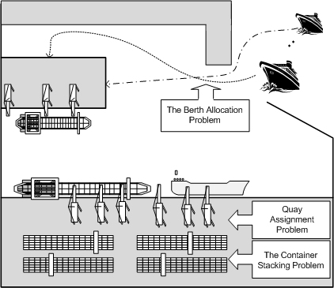
4.- PROBLEMA DE ATRAQUE DE BARCOS
BERTH ALLOCATION PROBLEM (BAP)

Slide 22
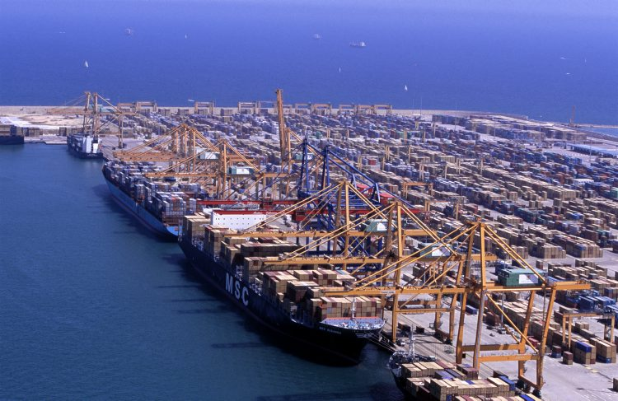
4.- PROBLEMA DE ATRAQUE DE BARCOS
BERTH ALLOCATION PROBLEM (BAP)

Slide 23
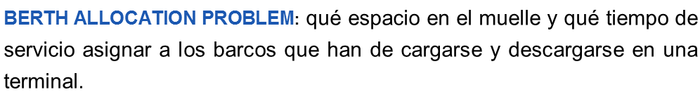
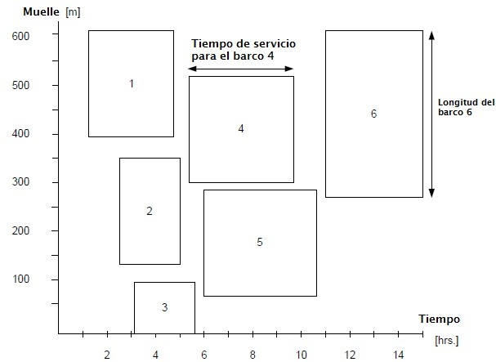

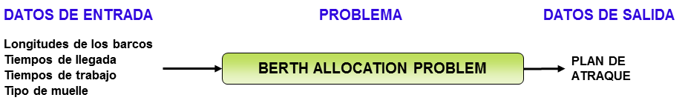
4.- PROBLEMA DE ATRAQUE DE BARCOS
BERTH ALLOCATION PROBLEM (BAP)
[Lim1998]

Slide 24
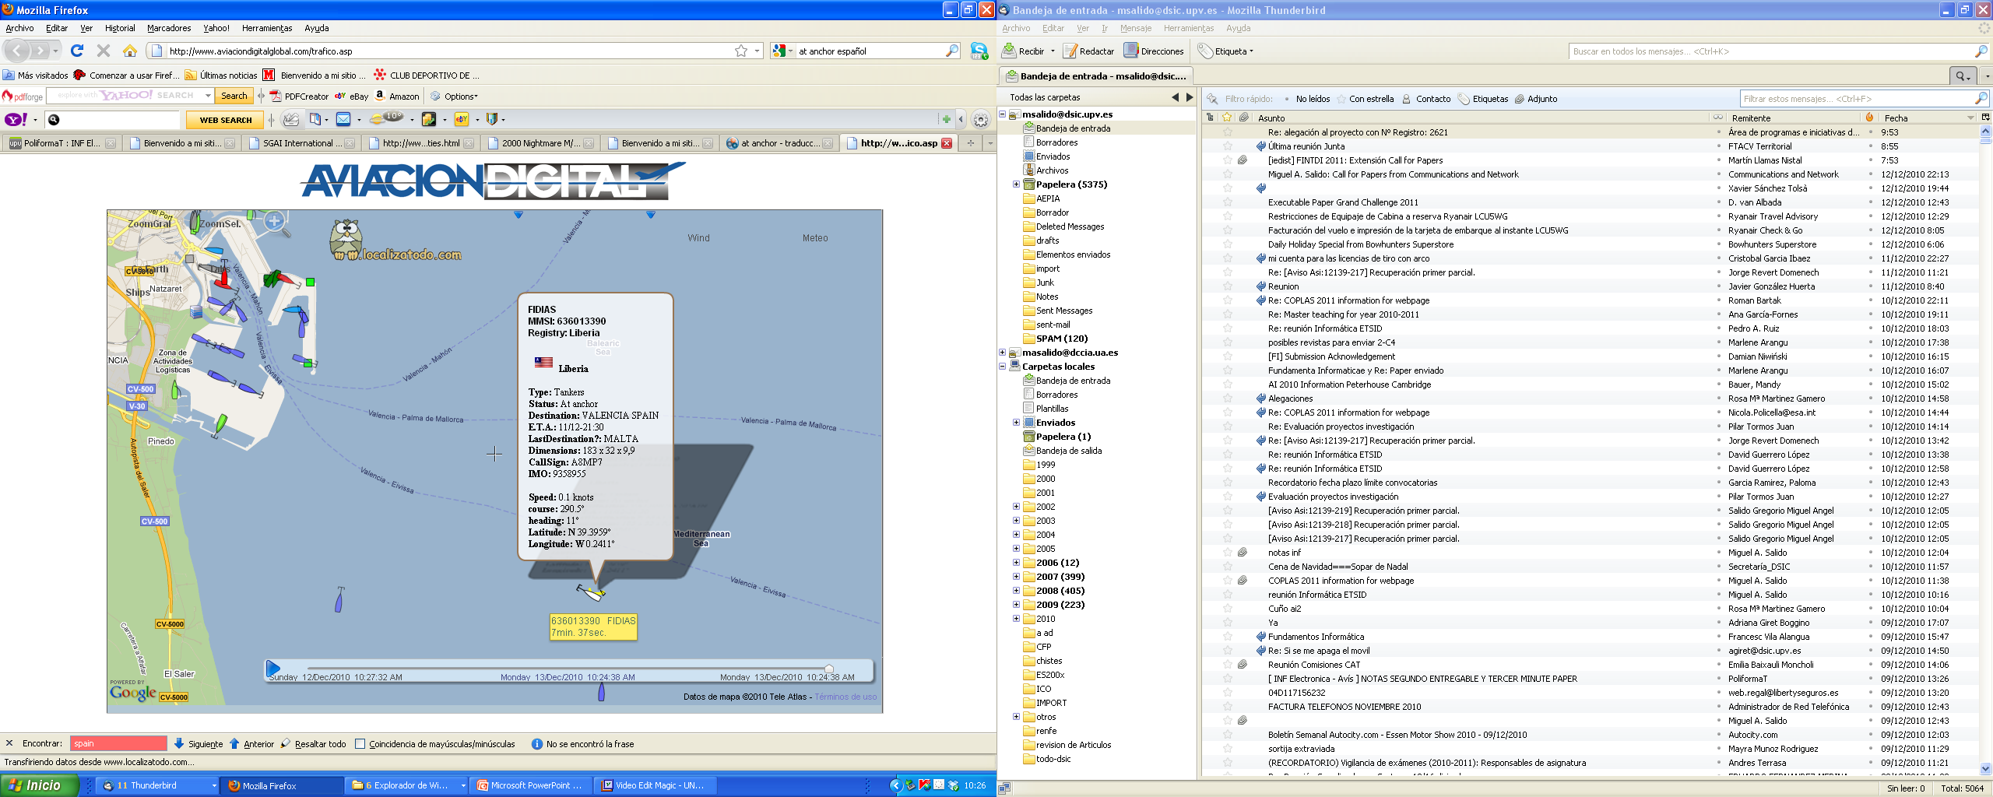
4.- PROBLEMA DE ATRAQUE DE BARCOS
BERTH ALLOCATION PROBLEM (BAP)
http://www.localizatodo.com/ http://www.marinetraffic.com/

Slide 25
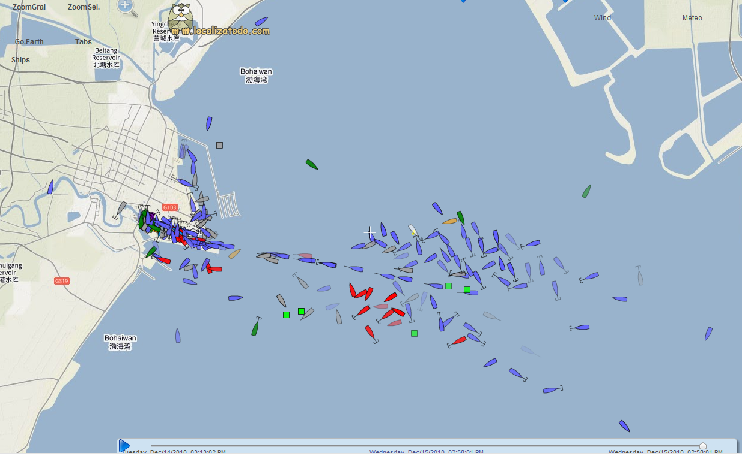
4.- PROBLEMA DE ATRAQUE DE BARCOS
BERTH ALLOCATION PROBLEM (BAP)
http://www.localizatodo.com/ http://www.marinetraffic.com/

